Slide 1
Auf der Suche
nach dem
verschwundenen
Journalist

Slide 2
Aber womit fahren wir?

Slide 3


Slide 4
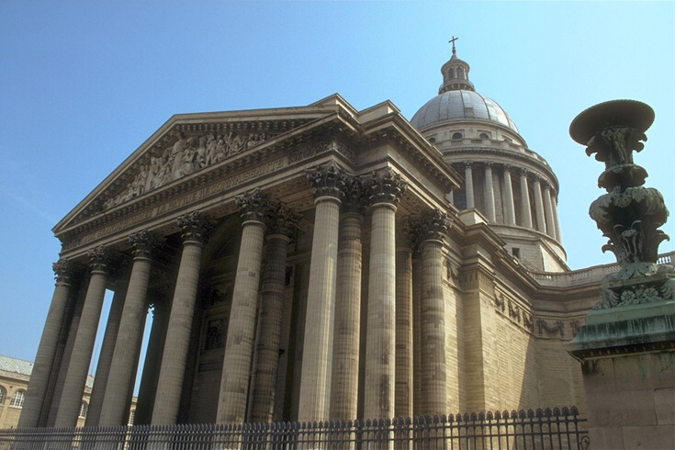

Slide 5
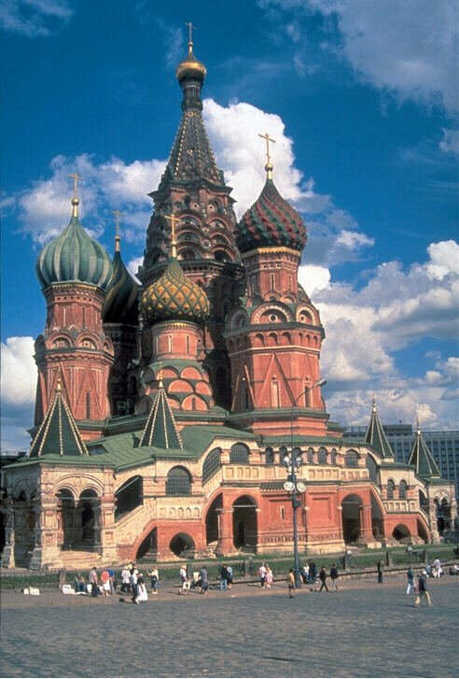

Slide 6
“Opernhaus”

Slide 7
“Majakowski-Straße”

Slide 8
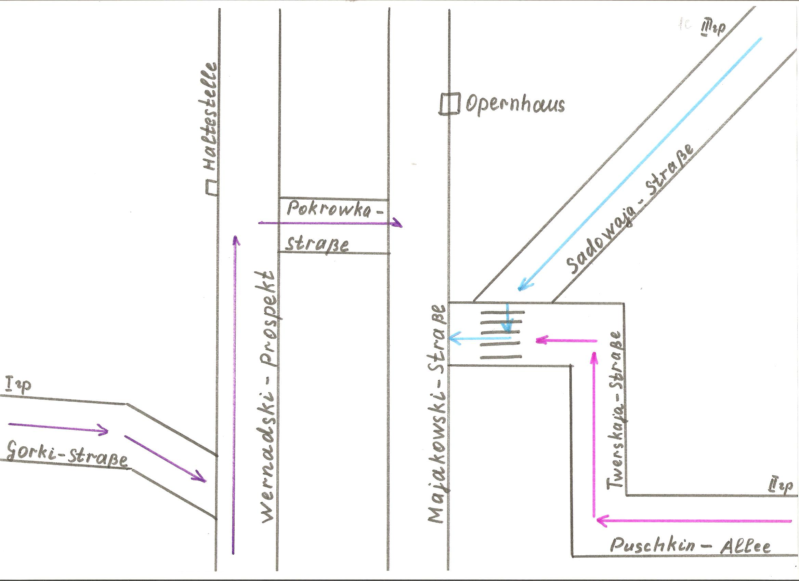



Slide 9
“Danke schÖn”

Slide 10
Danke

